Slide 1

Proyecto

Slide 2
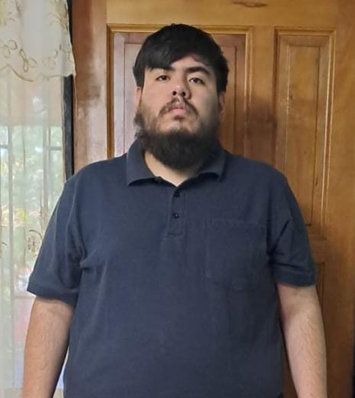
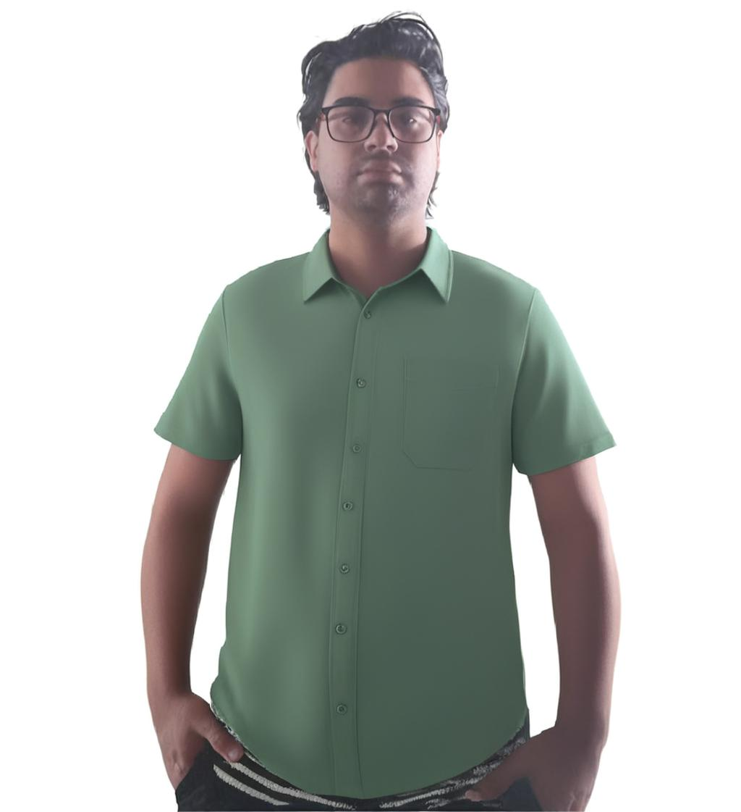
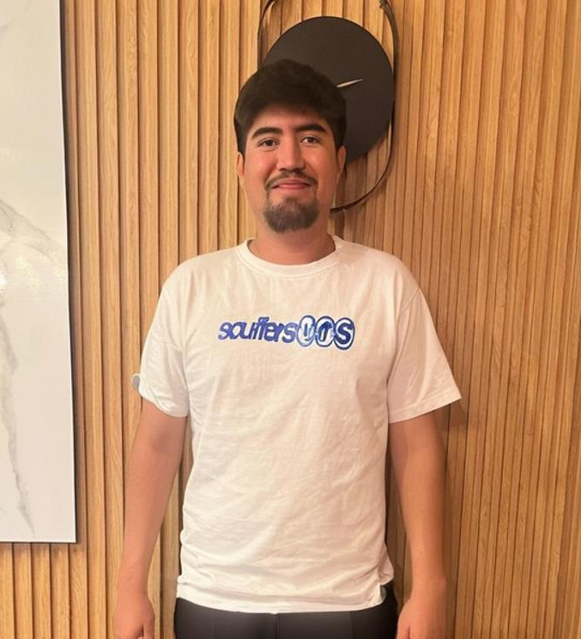
Nuestro equipo:
Felipe Contreras
Analista Programador y QA
Diseño
Luis Gonzalez
Desarrollador frotend
Módulo viton-hd
Esteban Calfupan
Desarrollador backend y BD

Slide 3
CONTEXTO DEL CASO
Personas con dudas al comprar ropa: talla, color, combinación y ajuste real.
Inseguridad y baja autoestima al no saber cómo se verá una prenda en su cuerpo.
Alto índice de devoluciones en fechas de alta demanda navidad.
Falta de herramientas que entreguen confianza antes de comprar.
Necesidad de una solución universal, intuitiva y adaptable a cualquier e-commerce.

Slide 4
PROBLEMÁTICA
El proceso de compra de ropa presenta múltiples dificultades para los usuarios: inseguridad al elegir tallas, dudas sobre cómo se verá una prenda en su cuerpo y poca claridad al combinar colores o estilos.
Esta falta de visualización genera indecisión, baja satisfacción y un alto índice de devoluciones, especialmente en fechas de alta demanda.
Por otro lado, los e-commerce y tiendas retail carecen de herramientas tecnológicas que permitan al cliente probar virtualmente sus productos, lo que provoca pérdida de ventas, costos operativos adicionales y una experiencia de compra limitada.
La ausencia de soluciones accesibles e intuitivas afecta directamente la confianza y la decisión final de compra.
.

Slide 5
SOLUCIÓN
Desarrollar una plataforma móvil y web que permita probadores virtuales de ropa en tiempo real para reducir la inseguridad y las dudas de los usuarios al comprar.
La solución debe ofrecer visualización realista de prendas, entregar recomendaciones precisas de talla, y mejorar la confianza del cliente en su decisión de compra.
Esto permitirá disminuir devoluciones, aumentar la satisfacción del usuario y ofrecer a los e-commerce una herramienta simple, intuitiva y adaptable a cualquier catálogo.

Slide 6

OBJETIVOS
Reducir la incertidumbre del usuario al elegir tallas, colores y combinaciones.
Disminuir el índice de devoluciones en tiendas y e-commerce.
Entregar una visualización realista que aumente la confianza al comprar.
Ofrecer una interfaz intuitiva, rápida y accesible para todo tipo de público.
Integrarse fácilmente con catálogos y plataformas de venta existentes.
Escalar para soportar múltiples tiendas, productos y usuarios simultáneo

Slide 7











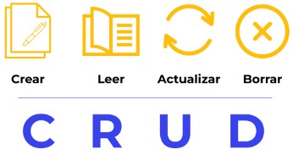

Lo que no hace
Lo que hace
ALCANCE

Slide 8
ROLES
De proyecto y de usuarios
Proyecto:
  _{Desarrollador Frotend}
  _{Desarrollador Backend.}
  _{Módulo IA y Viton-HD}
  _{QA y Testing.}
  _{Diseño}
Usuarios:
_{Administrador.}
_{Empleado}
_{Cliente}

Slide 9
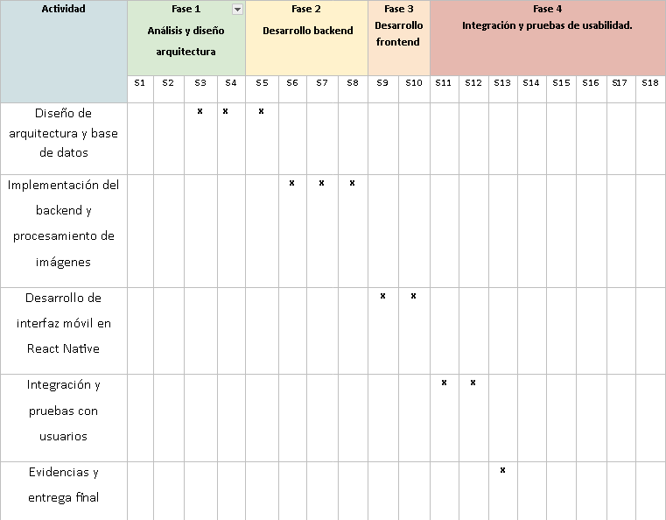
CRONOGRAMA EN SEMANAS

Slide 10
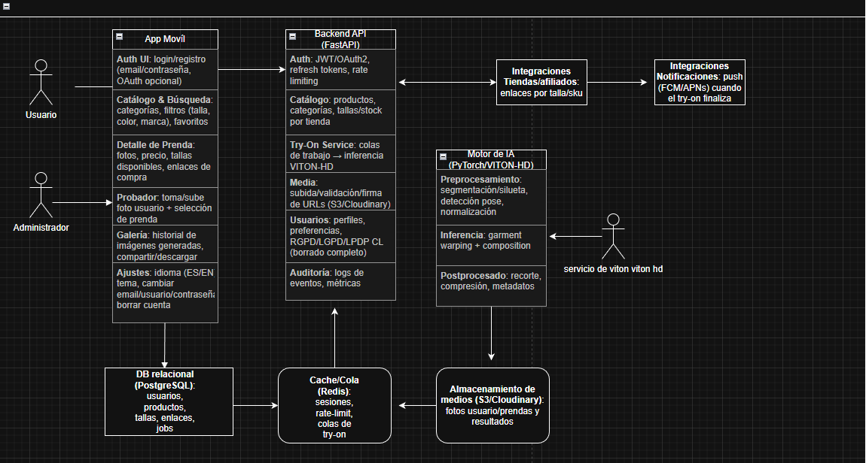
Arquitectura

Slide 11
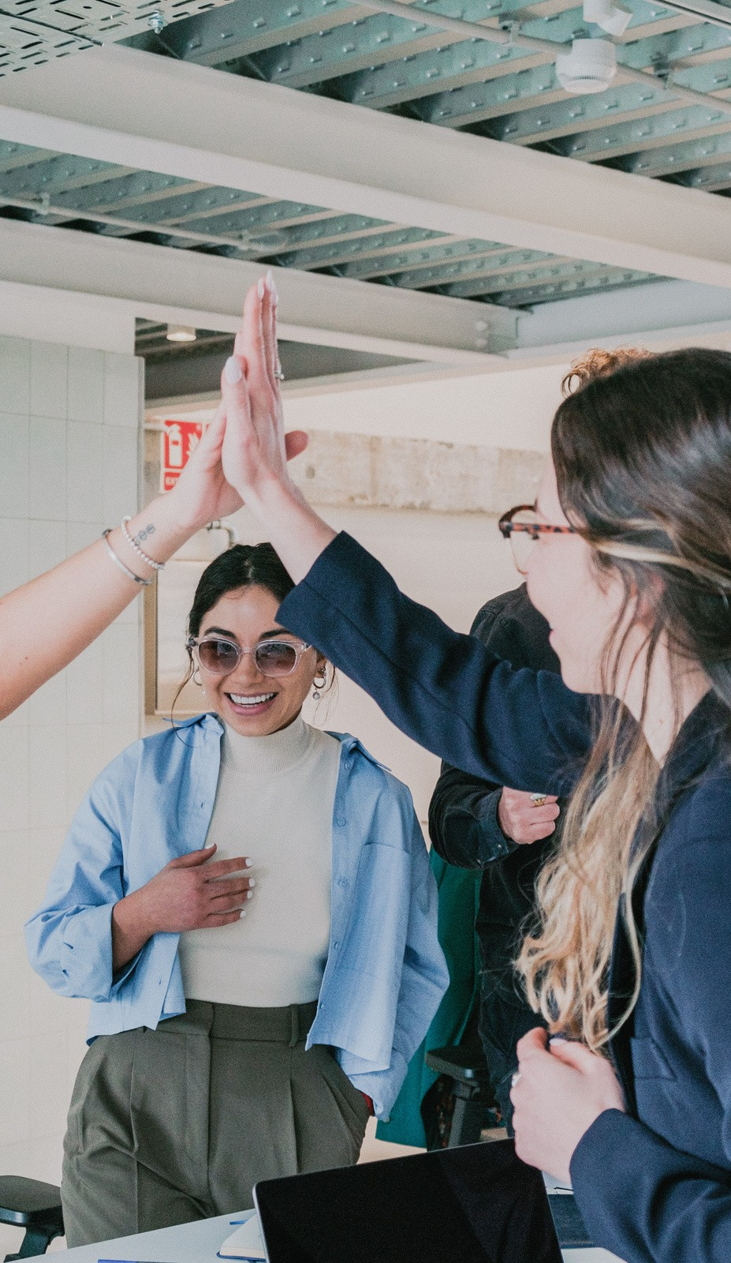
MÓDULOS Y FUNCIONALIDADES
Módulos de sistema
Módulo de Autenticación
  Login, registro y validaciones
- Catálogo de Productos
  Listado, filtros, detalles por prenda, imágenes dinámicas
- Probador Virtual IA
- Sube imagen del usuario
Elige prenda
Motor VITON-HD genera la vista previa
- Carrito (versión local)
- Agregar producto
- Ver resumen
- Persistencia con AsyncStorage
- Administración (en backend)
- Gestión de productos
- Manejo de imágenes
- Pruebas del modelo IA

Slide 12



REFLEXIONES FINALES
¿Como se abordó este caso como equipo?
¿Cuáles fueron los problemas que más se presentaron como equipo de trabajo?
¿Se cumplieron los objetivos iniciales del proyecto?

